Slide 1
AGEN, Recunoașterea vârstei si a genului utilizând rețele neuronale convolutionale
Dorneanu Cristian
Coordonator științific
Lector dr. Anca Ignat

Slide 2
Cuprins
INTRODUCERE 3
ARHITECTURA 4
PROCES 6
CALCULATION-API-SERVICE 7
CALCULATION-CORE-SERVICE 9
RETEAUA CNN AGEN 12
DIRECTII VIITOARE 20
CONCLUZII 21

Slide 3
Introducere
Obiectivul acestei lucrări este rezolvarea unei probleme din domeniul științei datelor si anume recunoașterea vârstei si a genului unei persoane dintr-o imagine ce conține fața persoanei respective. Relevanța acestei probleme a crescut odată cu apariția unor tehnologii si aplicații cum ar fi, platformele de socializare si sistemele de publicitate orientata.
Aplicația „Agen” este o încercare de rezolvare a acestei probleme folosind rețele neuronale convoluționale pentru clasificarea într-o categorie de vârsta si pentru recunoașterea genului a unei persoane folosind fața acesteia, extrase din imaginea furnizata ca date de intrare.

Slide 4
Arhitectura
Aplicația Agen implementează o arhitectura de Microservicii si este alcatuita din 6 servicii, dintre care unul este clientul: gateway, config, eureka-server, calculation-api-service, calculation-core-service, ageandgender-app.
Pentru a automatize procesul de deploy, se foloseste docker. Dependentele proiectului sunt instalate la build time, fiecare serviciu avand cate un container/o imagine. Pentru a rula aplicatia local, se executa scriptul deploy.sh.

Slide 6
Proces
Aplicatia “Agen” contine un client, microseviciul ageandgender-app, pentru interactiunea cu utilizatorul. Prin intermediul acestuia se va declansa procesul de calculare, prin apelarea metodei POST a endpoint-ului “agen/api/calculate” expus de REST API-ul serviciului “gateway”. Acest serviciu va directiona request-ul catre serviciul corespunzator, “calculation-api-service”, unde request-ul va fi salvat in baza de date si un nou task va fi creat pentru serviciu calculation-core-service. Rezultatul va fi trimis inapoi si salvat in baza de date de unde va putea fi extras.

Slide 7
calculation-api-service
Acest serviciu expune un REST-ful API cu un singur endpoint ‘/calculate’ si implementeaza 2 metode, POST, pentru a porni procesul de calculare si GET, pentru a extrage rezultatul din baza de date.
Comunicarea cu serviciul “calculation-core-service” se foloseste un broker de messaje, RabbitMq.
Se foloseste o baza de date H2 pentru salvarea rezultatelor.

Slide 8

Diagrama ce ilustreaza comunicare intre cele doua servicii.

Slide 9
Calculation-core-service
Comunicarea cu serviciul “calculation-api-service” se foloseste un broker de messaje, RabbitMq.
In timpul initializarii serviciului, este verificat daca exista salvate ponderile retelei, in caz contrar procesul de copiere si prelucrare al setului de date este pornit, urmand procesult de antrenare a retelei si salvare a ponderilor obtinute.
In momentul primirii unui task, este folosita libraria OpenCv pentru extragerea fetei din imaginea atasata pentru evaluarea de catre reteaua neuronala.

Slide 10
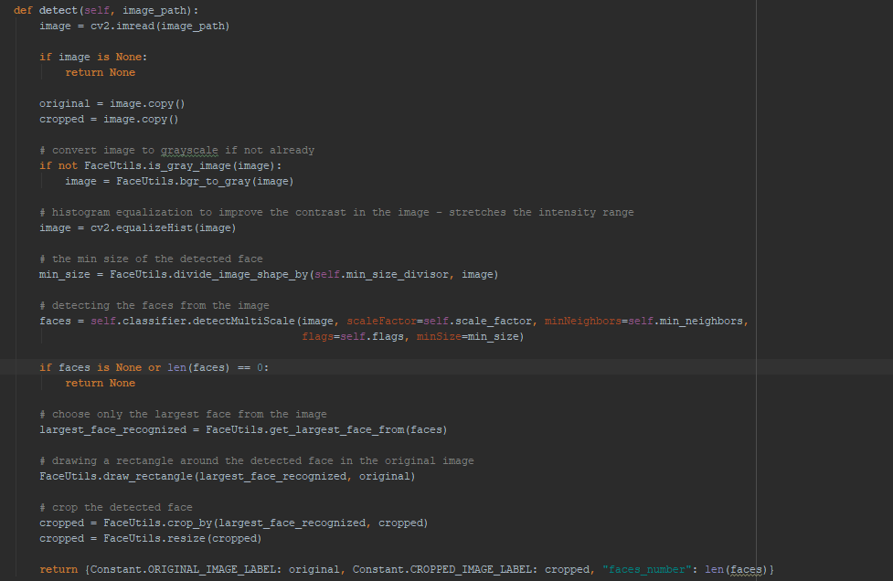
Fragment de cod folosit pentru detectarea si extragerea fetei dintr-o imagine folosing libraria OpenCv.

Slide 11
Flow chart ce ilustreaza procesul de calculare al aplicatiei Agen.

Slide 12
Reteaua CNN Agen
Reteaua neuronala este implementata folosind libraria Keras.
Straturile retelei pentru recunoasterea genului
INPUT -> [CONV -> RELU -> POOL]*3 ->CONV -> RELU -> NORM -> POOL -> FC
Straturile pentru recunoasterea varstei
INPUT -> [CONV -> RELU -> POOL]*2 ->CONV -> RELU -> NORM -> POOL -> FC

Slide 13
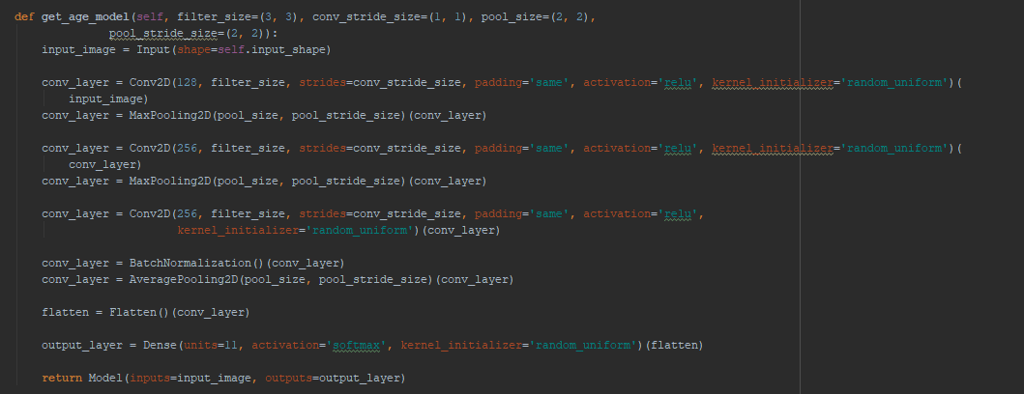
Fragment de cod, reprezentand definitia retelei neuronale pentru recunoasterea varstei.

Slide 14
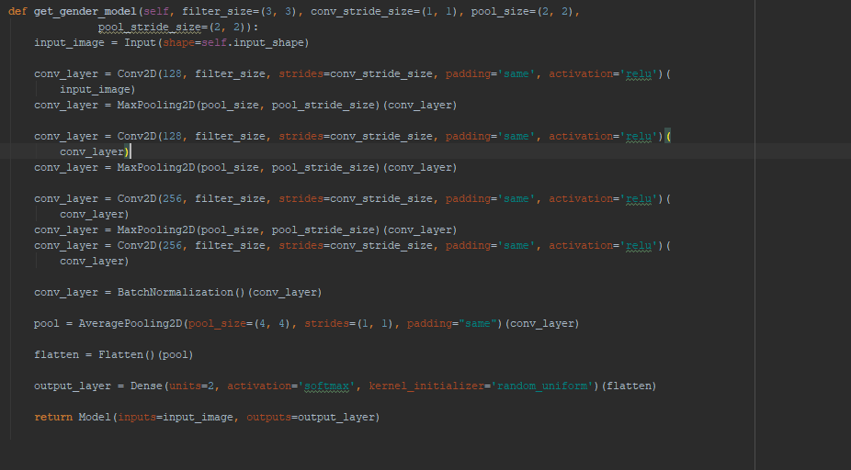
Fragment de cod, reprezentand definitia retelei neuronale pentru recunoasterea genului.

Slide 15
Parametrii folositi:
Batch Size : 32, constrângeri ale infrastructurii.
Numar de Epoci: 20.
Optimizator: Stochastic Gradient Descent cu learning rate 0.01, decay 0.005 si momentum 0.9.
Functie loss: Categorical Cross-entropy
Straturi Convolutionale:
Dimensiune filtru: 3x3
Dimensiune pas: 1x1
Functie activare: Relu
Straturi de Pooling:
Dimensiune filtru: 2x2
Dimensiune pas: 2x2

Slide 16
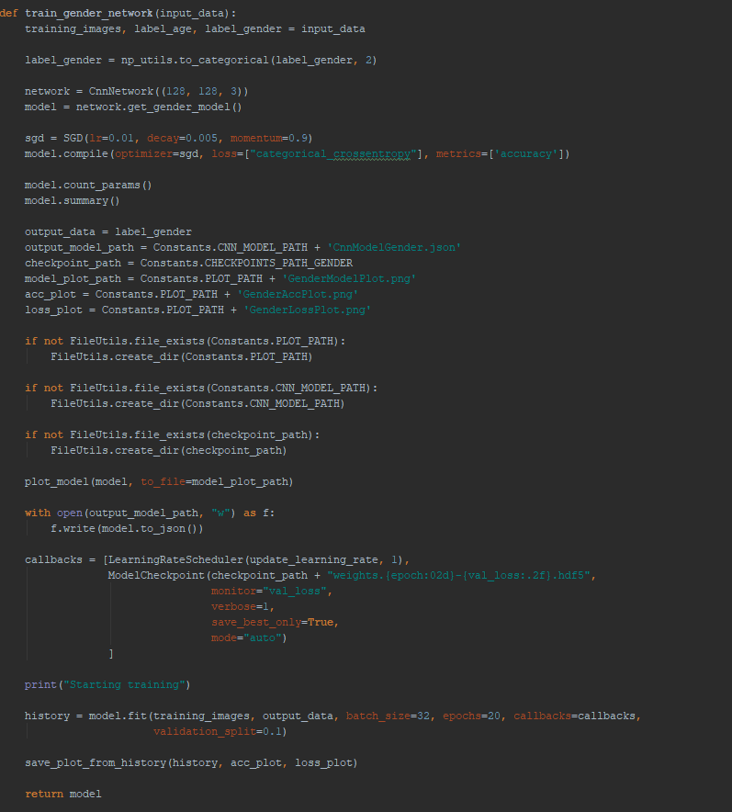
Fragment de cod reprezentand procesul de antrenare al retelei.

Slide 17
In urma antrenarii retelelor pentru recunoasterea varstei si a genului s-au obtinut urmatoarele rezultate:
Pentru recunoasterea varstei, in timpul antrenamentului s-a obtinut o acuratete maxima de 27,6% pe datele de antrenare si de 24,2% pe datele de validare si o valoare loss de 1,82 pe datele de antrenare si de 2,04 pe datele de validate.
Pentru recunoasterea genului, in timpul antrenamentului s-a obtinut o acuratete maxima de 85,12% pe datele de antrenare si de 79,1% pe datele de validare si o valoare loss de 0,34 pe datele de antrenare si de 0,49 pe datele de validate.
Pentru a testa acuratețea rețelelor obținuta in urma antrenamentului, am folosit Adience Benchmark. Setul de date Adience consista in 26 mii imagini, încărcate de pe smart-phone, având astfel multiple variații ale poziției capului.

Slide 18
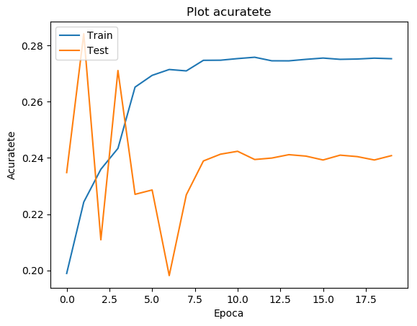
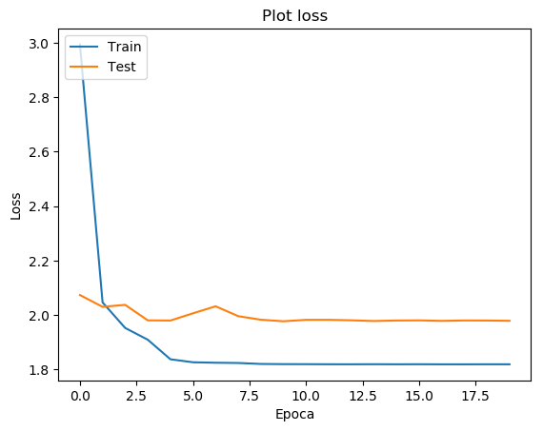
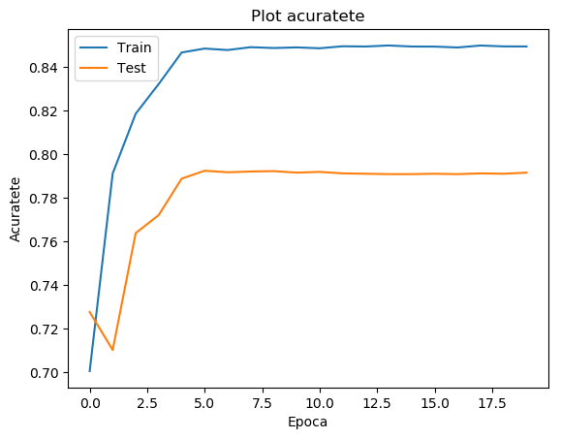
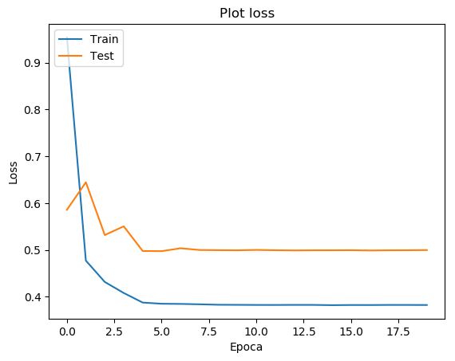

Slide 19
Bărbat | Femeie
35822 | 22318
Distributia de gen in setul de imagini
1-10 | 11-15 | 16-21 | 22-28 | 29-35 | 36-42 | 43-50 | 51-65 | 66-80 | 81-100
247 | 655 | 4424 | 12572 | 12365 | 9981 | 9981 | 7296 | 2142 | 493
Distributia de varsta in setul de imagini
 | Acuratețe vârsta | Acuratețe gen
Agen | 24.2 | 79.15
Benchmark Adience | 45.1 | 79.5
Acuratetea prin comparative cu Adience Benchmark

Slide 20
Directii viitoare
Migrarea Bazei de date
Securizarea aplicației
Creșterea acurateței
Trecerea spre video
Configurare dinamica

Slide 21
Concluzii
Aplicația „Agen” este o încercare de rezolvare a acestei probleme folosind rețele neuronale convoluționale.
Aplicația „Agen” implementează o arhitectura de microservicii cu scopul de a creste gradul de scalabilitate si extensibilitate.
Acuratețea cu care aplicația „Agen” clasifica o persoana într-o categorie de vârsta si gen poate, deși este relativ scăzută, aceasta poate fi îmbunătățita prin implementarea a diverse metode de optimizare a rețelelor neuronale, cum ar fi îmbunătățirea setului de date, modificarea arhitecturii rețelei neuronale sau experimentarea cu diferite valori ale parametrilor.

